Slide 1
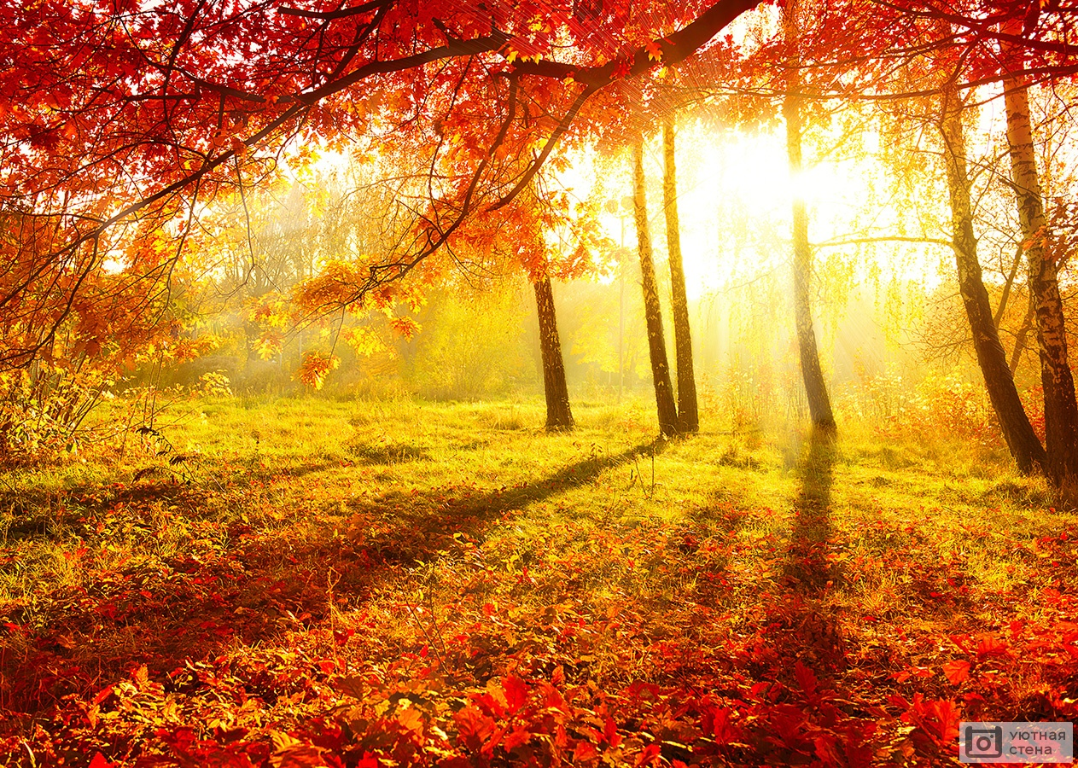
На прогулке с ребёнком поиграйте в игру «Сыщик»
Нужно набрать шишек, желудей, листочков и веточек от разных деревьев и положить все в кулёк. Пусть ребёнок достаёт по одному предмету из кулька и пытается найти, к какому дереву принадлежала эта ветка или лист. Чем больше детей участвует в этой игре, тем интересней и познавательней она будет. Кто из деток откажется помочь или подсказать. Эта игра даёт возможность развить память, научиться различать окружающую природу, даёт умение общаться со сверстниками.

